Slide 1
¿Cómo lograr la personalización del aprendizaje en un mundo globalizado?
Lina Fernanda Bernate Tovar. Esp. Mg (c)

Slide 2
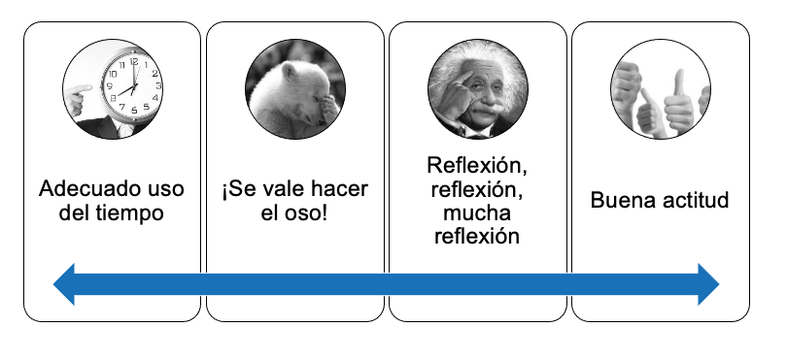
Eje de reflexión 3: Personalización del aprendizaje para caminar juntos

Slide 3
Por qué estamos aquí

Slide 5
APRENDIZAJE
Adapta a las necesidades de aprendizaje.
GLOBALES
Adapta a las preferencias de aprendizaje.
PERSONALIZADO
Adapta a los intereses específicos de los diferentes estudiantes.
CIUDADANOS

Slide 6
VICTOR GARCIA HOZ, 1997.
1. El aprendizaje deben ser creados con aportaciones del estudiante y deben basarse en las siguientes características de desarrollo personal, incluyendo las preferencias de los estudiantes, la creatividad, la libertad, la originalidad, la autonomía, la socialización y la comunicación.
2. El entorno de aprendizaje y las actividades deben organizarse alrededor del estudiante, y el trabajo debe ser diseñado para permitir al estudiante controlar el aprendizaje donde el estudiante pueda crear y descubrir usando una variedad de recursos de aprendizaje.

Slide 7
Cómo inicia una educación personalizada?
Ciudadano
Directivas
Escuela
Docente
Estudiante

Slide 8
Las instituciones educativas necesitan ser modificadas para fomentar la creatividad que las personas requieren para diferenciarse. The Economist, 2014
Una visión efectiva es exitosa porque conecta las conversaciones, y recuerda a todos los involucrados del “por qué” fundamental detrás de una estrategia.
El diseño de la visión es el punto de partida para la transformación
¿Qué tan clara es
su visión?

Slide 9
Los 12 elementos del aprendizaje personalizado. UNESCO
Participación activa
Participación social
Relación de información nueva con conocimiento previo
Reestructuración de conocimientos previos
Diferencias de desarrollo e individuales
Involucrarse en la autorregulación y ser reflexivo
Ser estratégico
Tomar tiempo para practicar
Ayudar a los estudiantes a aprender a transferir
Apuntar hacia la comprensión más que hacia la memorización
Crear estudiantes motivados

Slide 10
DOCENTE
Actividades significativas y ayudar a los
estudiantes aprender a transferir
Diferencias de desarrollo e individuales
Permite a los estudiantes identificar sus áreas de fortaleza y las áreas donde necesitan mejorar, así como ver su progreso y personalizar su ruta de aprendizaje
Dentro de los entornos de aprendizaje culturalmente relevantes, los estudiantes tienen el acceso y la equidad que les ayudan a lograr el éxito académico..
Autorregulación y ser reflexivo
Consolidar el conocimiento mediante actividades relevantes
Aumentar la autorregulación de los estudiantes resulta en una mayor comprensión y logro en su aprendizaje.
Los niños aprenden mejor cuando se tienen en cuenta sus diferencias individuales.
Manejar hacia dónde se dirigen los estudiantes y dónde han estado

Slide 11
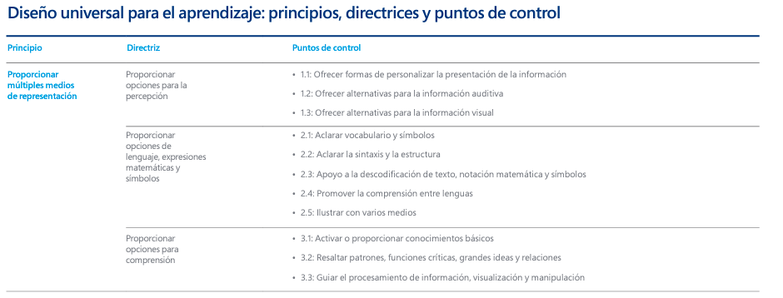
Tomado: Marco de transformación de la visión para el aprendizaje en cualquier momento y en cualquier lugar para todos

Slide 14
UNESO, 2017
El aprendizaje personalizado está relacionado con las ideas fundamentales de pertinencia, indagación y diferenciación.
Las ciencias cognitivas y la neurociencia nos recuerdan que existen diferentes tipos de alumnos y diferentes estrategias para almacenar y recuperar la información, y que el cerebro desempeña una función central en el proceso de aprendizaje.
Las nuevas tecnologías han generado numerosas oportunidades para el aprendizaje personalizado.
EL aprendizaje personalizado es que debe constituir un objetivo central de los sistemas educativos, ya que es el camino hacia una educación de calidad.

Slide 15
Padres
Docente
Sociendad
Estudiantes
Acudientes
Transfromación
Liderazgo
Liderazgo
Emociones
Contextos
Respeto
Decisiones
Apoyo
Construcción
Inclusión
Aprendizaje
Auoestima

Slide 16
BIBLIOGRAFÍA
Hoz, V. G. (1982). L ‘educazione personalizzata: Individualizzazione e socializzazione nell’insegnamento. Florencia: Le Monnier.
Hoz, V. G. (1997). Dal fine agli obiettivi dell’educazione personalizzata, (trad. Italiana, dall’edizione originale 1995). Palumbo: Palermo
OIE-UNESCO, 2017. Herramientas de Formación para el Desarrollo Curricular: Aprendizaje Personalizado Ref: IBE/2017/OP/CD/04
Vosniadou, S. (2001). Cómo aprenden los niños. Academia Internacional de Educación de la UNESCO, Oficina Internacional de Educación.
Piaget, J. (1969/2019) Psicología y pedagogía: Cómo llevar adelante la teoría del aprendizaje a la práctica docente. Siglo XXI editores. Recuperado el 14 de septiembre de 2022 de https://books.google.com.mx/books?id=0m7ADwAAQBAJ&pg=PT75&lpg=PT75&dq=Psicolog%C3%ADa+y+pedagog%C3%ADa:+C%C3%B3mo+llevar+adelante+la+teor%C3%ADa+del+aprendizaje+a+la+pr%C3%A1ctica+docente&source=bl&ots=5ge-Kjpdxj&sig=ACfU3U3W6POKG7mlRVfsdR2YmNM1B7JfEw&hl=en&sa=X&ved=2ahUKEwiehOXuuLToAhUIeKwKHQzoCB4Q6AEwB3oECAsQAQ
UNAM (2020) Neuropsicología clínica. Recuperado el 14 de septiembre de 2022 de http://psicologia.posgrado.unam.mx/residencia-neuropsicologia-clinica/

Slide 17
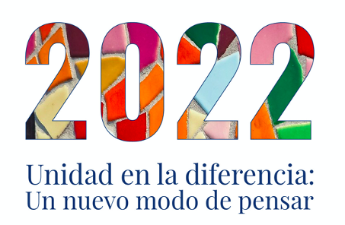
¡GRACIAS!

